Slide 1
시스템 설계 보고서
미아 방지 시스템
우리 아이를 부탁해
9조
2009135048 문 혁
2010136003 강준영
2010136039 김현성
2013136147 임효균

Slide 2
시스템 대상 및 목적
[대상]
- 아이의 안전과 미아사고를 예방하고 싶은 부모
- 주변의 도움을 필요로 할 수 있는 지적 장애인, 노인.
[목적]
아이 혹은 치매가 걸린 노인, 더불어 지적 장애인 들이 곤란한 상황에 처했을 때 보호자가 그 사실에 대한 상황 파악을 할 수 있도록 하고 주변 사람과 경찰에게 위급상황을 알린다.
평상시에도 보호자가 제품을 착용한 사람의 정체 시간 동선 등의 위치정보를 파악 할 수 있다.
2013년 국내 실종 아동은 3만8천여 명으로 한 해 평균 국내 2만3천여 명, 해외 8백만여 명의 미아가 발생한다.(한 아이가 사라지는 시간 35초)
Notes:
2013년 국내 실종 아동은 3만8천여 명으로 한 해 평균 국내 2만3천여 명, 해외 8백만여 명의 미아가 발생한다.
​
문석민 리니어블 대표는 “한 아이가 사라지는데 걸리는 시간은 단 35초

Slide 3



시스템 구조
보호자 스마트폰
Wearable Device
부모는 아이의 상황과 위치정보를 실시간으로 수신 할 수 있으며
Wearable Deviece 에 옷에 출력할 문구나, 지역 이탈 시 디스플레이 색을 변경하는 데이터를 전송 가능
플렉서블 LED
Or
발광 직물
Cloud
Platform
데이터
전송장치
위급상황 발생시
보호자 데이터
수신장치
부모가 지정한 지역범위 이탈 및 아이가 누른 스위치로 위급상황 발생 판단
주변사람 스마트폰
상황 인지 시스템
주변사람들 에게
아이가 위험상황에
처했다고 알림
가까운 경찰서에 아이의 위치정보와 상황 전달

Slide 4
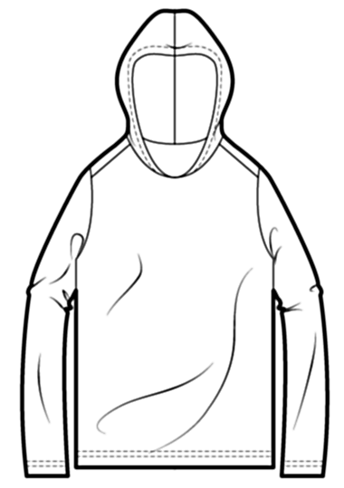

시스템 기능 및 동작 흐름
[Wearable Device]
디스플레이
플렉서블 LED 삽입
OR
루마리브 발광 직물 사용
상황 인지 시스템
GPS 데이터를 받아 보호자가 지정한 구역 이탈 감지
옷에 부착된 스위치를 이용해서 상황을 인식
위급상황 시
010-99XX-XXXX
경기도 안양시~
평상시
상황에 따라 옷의 앞뒤에 설치되어 있는 LED가 변경된다.
데이터 송수신 장치
보호자와의 GPS , 위험상황 데이터 송수신 및 부모 메시지 수신
주변사람, 경찰에게 GPS, 위험상황 데이터 송신 장치
탈부착 가능

Slide 5
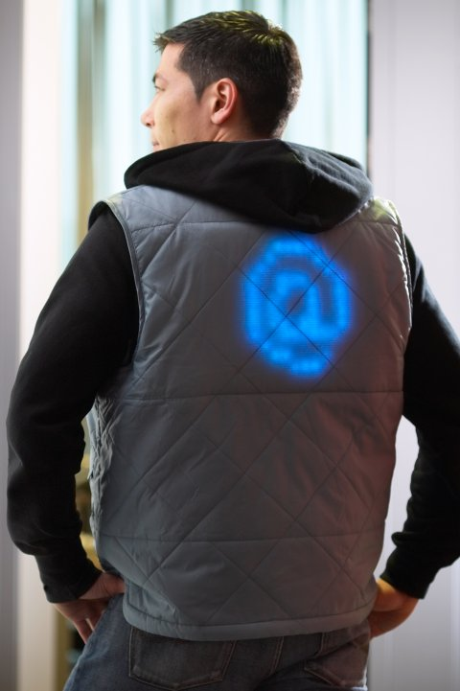
시스템 기능 및 동작 흐름
[ Lumalive(루마리브) 직물 ]
*심미성
->천에 통합된 유연한 컬러 LED 배열, 천의 유연성을 손상시키지 않음.
->디바이스가 관찰자, 착용자에게 전혀 보이지 않음
*표현성
->로고, 글자 메시지, 컬러 애니메이션 표현 가능
*사용의 실용성
->세탁을 위해 분리, 결합이 쉬움

Slide 6





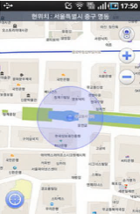
시스템 기능 및 동작 흐름
[Wearable Device]
아이가 누르기 쉬운 위치에 스위치를 설치하고 스위치를 누르면 사이렌이 울림과 동시에 웹 서버에 정보를 전달한다.
위급상황 시
010-99XX-
경기도 안양
평상시
사용자의 GPS 데이터를
위성으로부터 받아온다
평상시에는 아이가 좋아할만한 이미지를 출력하도록 한다.
위급상황 발생시에 부모가 보내준 문구나 디스플레이의 색이 바뀌도록 한다.
사용자의 보호자가 클라우드 서버에 입력해 놓은 위치 반경 범위를 이탈했는지 감지한다.
아이가 스위치를 누를 경우 위험상황 데이터를 전송한다.
부모는 위치 반경 데이터, 전송 문구 및 비상시 디스플레이 색이 변경되는 데이터를 전송한다.
클라우드 서버로부터 GPS 데이터, 위험상황 데이터 를 수신받는다.

Slide 7


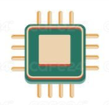
시스템 기능 및 동작 흐름
[Server System]
주변사람의 GPS 데이터를 서버에 전송합니다.
서버로부터 발생지역의 GPS 데이터를 수신합니다.
아이 37.xx 125.xx
주변사람1 37.xx 125.xxx
주변사람2 37.xx 125.xxx
주변사람
.
.
실종자
위치 수신
세밀한 위치값 전송
위치데이터 비교
GPS/위험상황 데이터
GPS 위치정보,
아이의 위험상황 감지
Cloud
Platform
디스플레이 설정,
문자 데이터
위치 반경 설정 ,문자 데이터,
디스플레이 설정 데이터
보호자
서버에 저장된 위치데이터와 아이가 현재 있는 위치데이터를 비교하여 일정 지정범위를 벗어나면 보호자에게 정보전달
위급상황시에 서버에 입력된 아이의 위치데이터와 주변사람들의 위치데이터를 비교하여 가까운 사람들에게 발생지역 위치데이터를 전송합니다.
Notes:
GPS로 자세한 위치를 찾을 수 없을시에
해당 어플을 쓰는 사람들을 한데 묶어 일종의 안전망을 만드는 것
해당 어플 사용자들은 일종의 미아 탐색기가 돼 아이가 착용한 디바이스로부터 자동적으로 신호를 받는 형식 그렇게 수집된 아이의 위치정보는 서버를 통해 부모에게 전달된다.

Slide 8

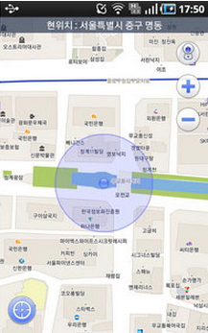
시스템 기능 및 동작 흐름
[Application]
GPS 데이터 수신
웨어러블 디바이스 디스플레이에 표시해줄 메시지를 전송한다.
아이의 동선 파악
아이가 지나온 동선을 보여준다.
위치정보
문자 전송
설정
종료
위치 반경 설정,
경고 알림 단계 설정
정체시간 파악
화살표의 한 지점을 누르면 아이가 그 지점 에서 머물러 있던 시간이 표시된다.
위치정보 화면
메인 화면

Slide 9


시스템 기능 및 동작 흐름
[Application]
GPS 데이터 수신
위험상황 데이터 수신
진동이 울리고
알림 메시지가 나타난다.
주변에
위험상황에 처한 아이/실종자가 있습니다.
화면변경
알림을 받은 사람의 위치로부터 아이가 어디 있는지 표시 되어있는 데이터를 전송한다.
주변사람 스마트폰

Slide 10
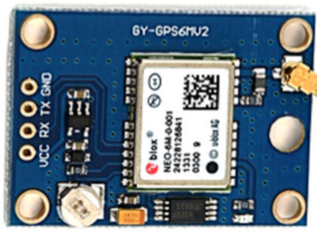
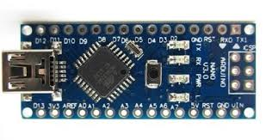
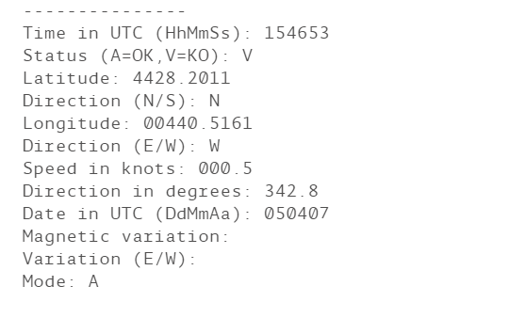
상세 설계
[Wearable Device]
<아두이노 , 구글 맵 위치 표시>
NEO-6M(GPS칩)
arduino 미니
1)GPS 모듈의 GND,VCC,RX,TX선을 각각 아두이노에 연결한다.
2)GPS데이터는 아래와 같이 시간,위치,방위를 표준규격에 따라 전송된다.
$GPRMC, 030136, 000, A, 3729.9446, N, 12701.4042, E, 0.00, , 140315, , ,A*71
3)TinyGPS 라이브러리를 활용하여 NMEA메세지를 독해 가능한 포맷으로 변환

Slide 11
상세 설계
[Wearable Device]
<아두이노 , 구글 맵 위치 표시>
NEO-6M(GPS칩)
arduino 미니
1)GPS 모듈의 GND,VCC,RX,TX선을 각각 아두이노에 연결한다.
2)GPS데이터는 아래와 같이 시간,위치,방위를 표준규격에 따라 전송된다.
$GPRMC, 030136, 000, A, 3729.9446, N, 12701.4042, E, 0.00, , 140315, , ,A*71
3)TinyGPS 라이브러리를 활용하여 NMEA메세지를 독해 가능한 포맷으로 변환

Slide 12
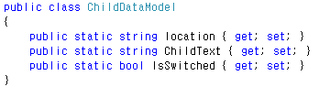
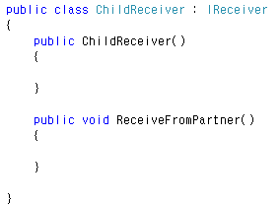
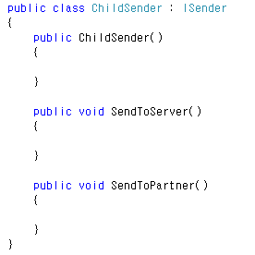
상세 설계
옷의 정보저장 클래스
핸드폰에서 보내온 정보를 받는 클래스
옷(디바이스)에서 보낼 정보 클래스

Slide 13
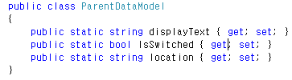
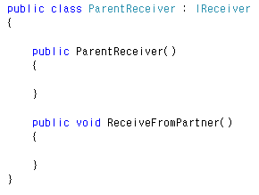
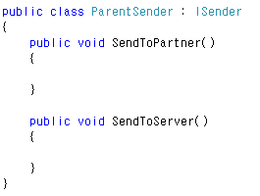
상세 설계
핸드폰이 가져야 할 정보저장 클래스
옷에서 보낸 정보를 받아올 클래스
핸드폰에서 보낼 정보 클래스

Slide 14
실험 의 대상 및 종류
사용자 스터디(설문조사, 사용자 인터뷰)와 시스템 스터디(제품을 실제 구현 하여 동작흐름 실험한다)를 복합적으로 수행한다.
[사용자 스터디 대상]
7세이하의 자녀와 그 아이를 키우고 있는 부모
주변의 도움이 필요한 지적 장애인, 노약자들과 그들의 보호자
[실제 구현후 실험]
제작된 테스트 제품을 위의 사용자들에게 배포하여 일정기간 사용을 하도록 요청 후 , 설문조사 인터뷰를 받습니다.

Slide 15
시스템 스터디
실험을 통하여 아이의 위치환경과 부모의 스마트폰 성능에 따른 위치정보의 정확도를 측정한다.
디바이스간의 양방향 통신이 원활하게 동작되는지 확인한다.
배터리의 충전량에 따른 디바이스 사용시간을 측정한다.
주어진 알고리즘에 따라 위험상황 감지를 정확히 하는지 오작동은 하지 않는지 확인한다.
디바이스가 버튼 클릭 시, 위치 이탈 시 정확히 감지하여 작동하는지 만약 오작동을 한다면 빈도수가 얼마나 되는지.
주변사람에게 알림을 보내는데 얼마의 시간이 걸리는지.
받아온 GPS 데이터를 정확하게 지도상에 출력해주고 정체시간을 제대로 보여주는지

Slide 16


사용자 스터디
[설문조사및 인터뷰를 통해 사용자의 의견 수집]

Slide 17
평가 지표
실험을 통해 얻은 데이터를 바탕으로 평가지표를 만들고 그래플 도식화함
에러율과, 위치정확도의 경우 %로 응답시간은 초(s) 로 표시
타사 제품과, 목표치를 기준으로 분석하여 실험 결과를 도출한다.

Slide 18
Thank You

